Slide 1
코로나로 변화된 외식업의 추이
KDX contest 2020
공모전팀
윤형철 방일우 이한나 이새람

Slide 2
목록
01
분석 배경 및 목적
03
분석 결과
02
분석 과정
04
참고자료

Slide 3
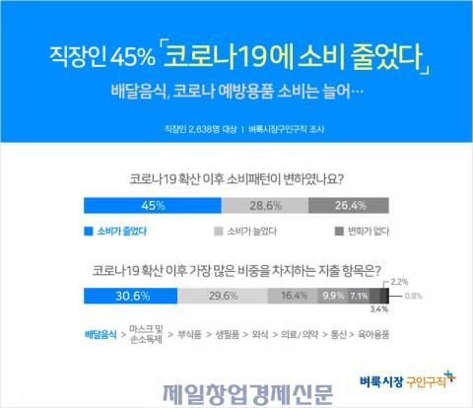
코로나 발생 후에 소비패턴이 줄어들고 있다.
1. 분석개요
2. 분석방법
3.분석결과
주 요 목 적
코로나로 인해 외식업 소비패턴이 변화된 것을 볼 수 있다.
코로나로 인해 가장 큰 지출항목은 외식업이 차지했다.

Slide 4
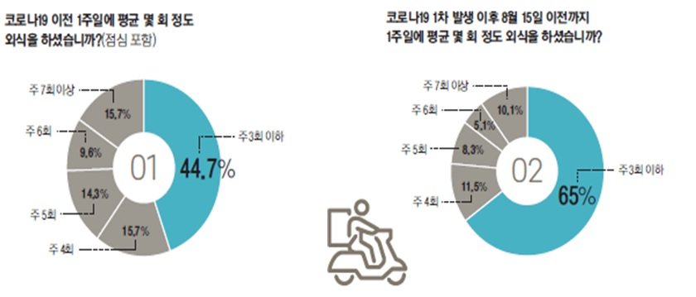
코로나로 인해 외식 산업에도 많은 영향을 받고 있다.
1. 분석개요
2. 분석방법
3.분석결과
코로나 발생에 외식 횟수 조사 결과
코로나19 발생 전과 외식 주기를 살펴보면, 발생 이전에는 주 1~3회이하( 44.7%), 주 4회( 15.5%) 주 5회(14.4%)순으로 높게 나타났음
발생 이후에는 2~3개월에 3회 미만이 65%로 매우 높게 나타났다.

Slide 5
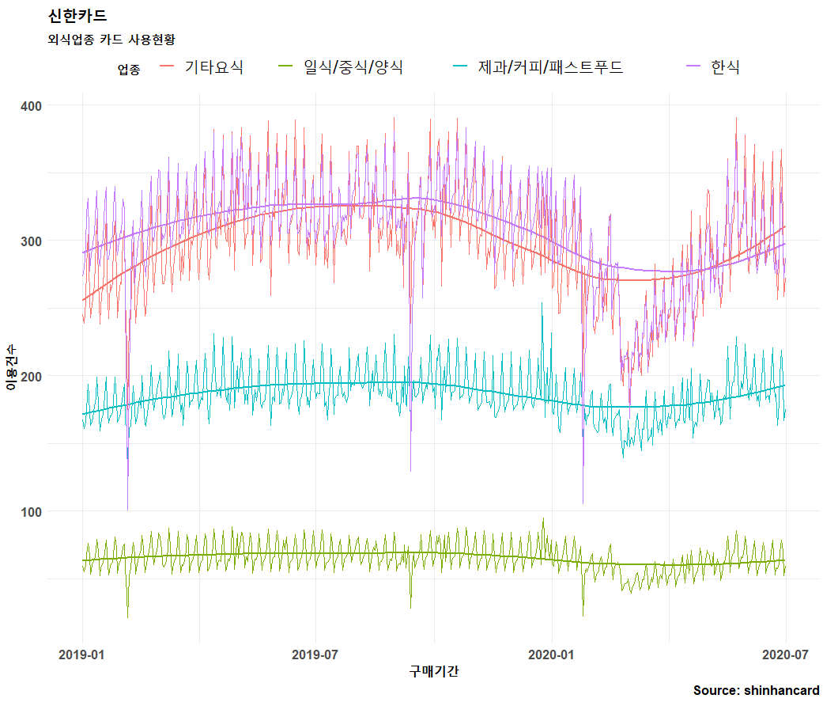
코로나 발생전에 외식 횟수 조사 결과.
1. 분석개요
2. 분석방법
3.분석결과
신한카드에서 외식 업종을 시각화한 결과, 특정 달부터 내려가는 형태를 보입니다.
코로나 발생 전에는 평균적으로 비슷한 모습을 보이고 있습다.
발생시점에 외식산업이 급격하게 내려가는 것을 볼 수 있습니다.

Slide 6
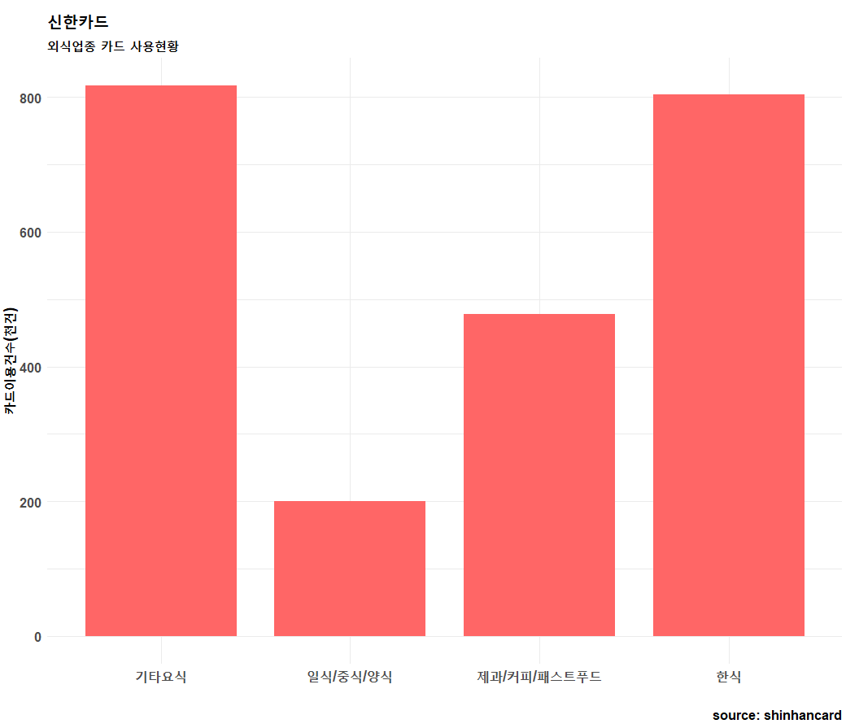
코로나 발생 후에 소비패턴이 줄어들고 있다.
1. 분석개요
2. 분석방법
3.분석결과

Slide 7
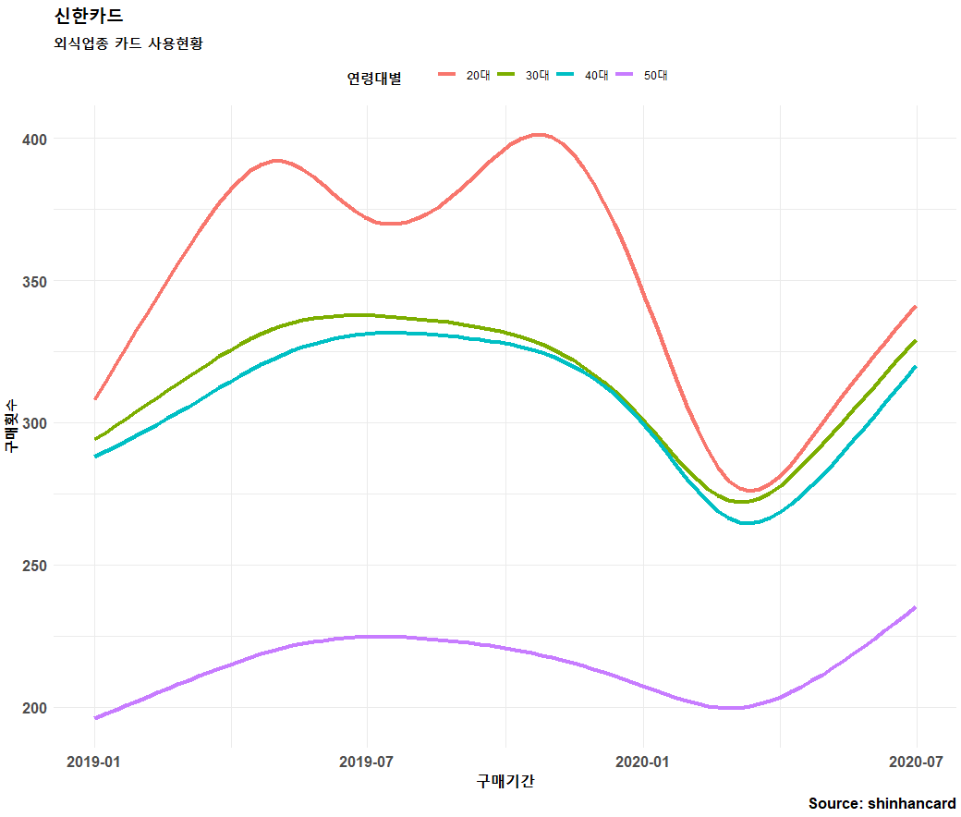
연령대 별 전체 카드이용 그래프
1. 분석개요
2. 분석방법
3.분석결과

Slide 8
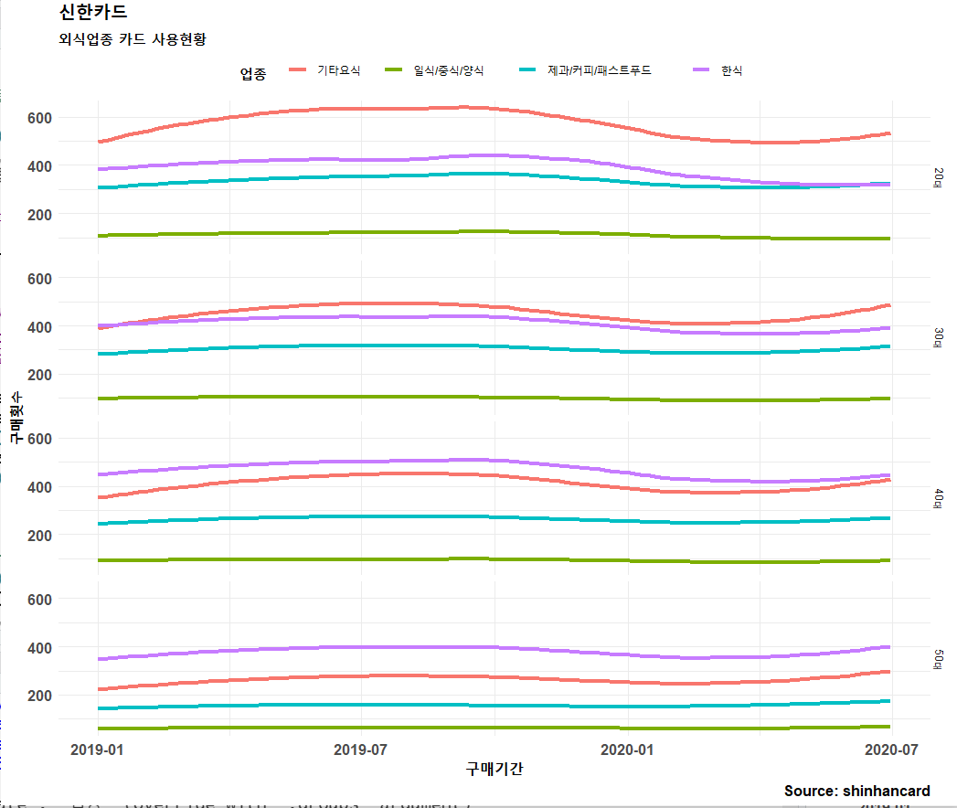
연령대 별로
1. 분석개요
2. 분석방법
3.분석결과

Slide 9
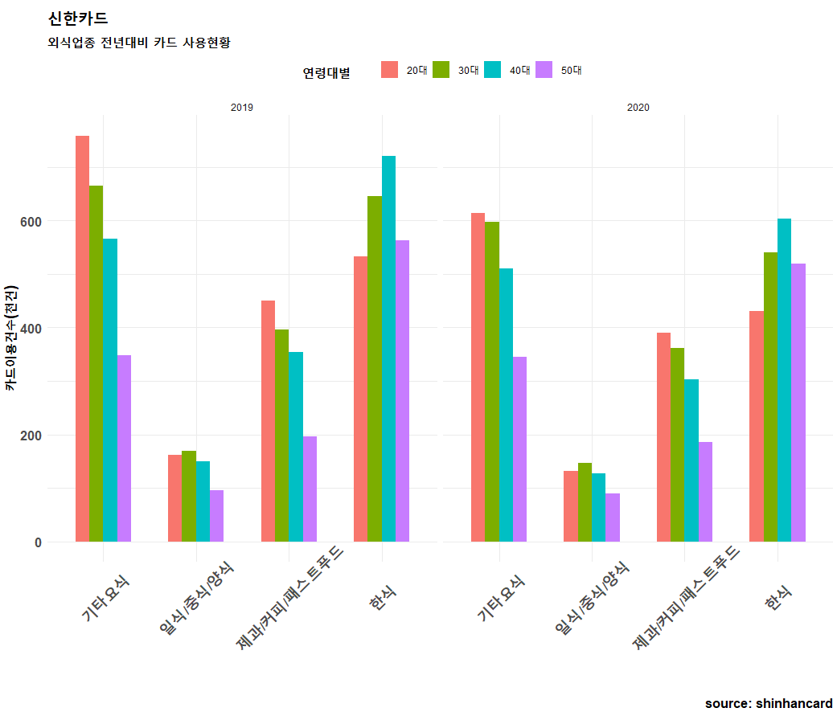
연령대에 대해 분석을 해보았습니다
1. 분석개요
2. 분석방법
3.분석결과
나이대 별로는 소비하는 패턴이 다른다는 것을 알 수 있습니다.

Slide 10
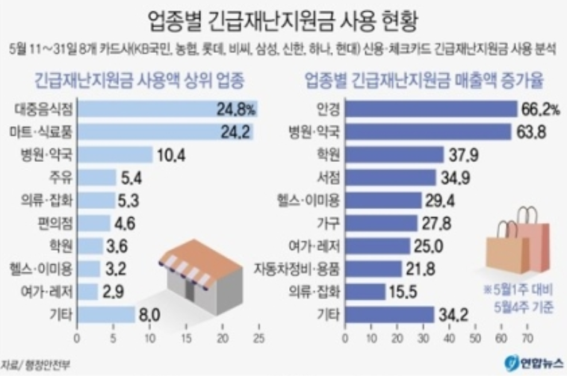
연령대에 대해 분석을 해보았습니다
1. 분석개요
2. 분석방법
3.분석결과
재난지원금으로 인한

Slide 11
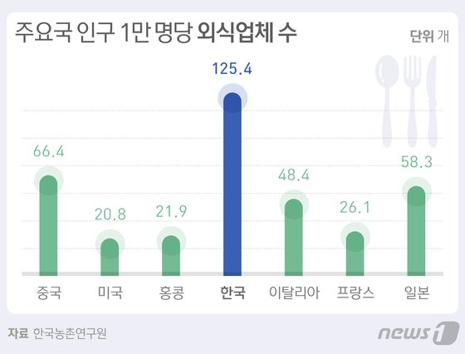
1. 분석개요
2. 분석방법
3.분석결과
내용
나이대 별로는 소비하는 패턴이 다른다는 것을 알 수 있습니다.

Slide 12
THANK YOU

